Slide 1
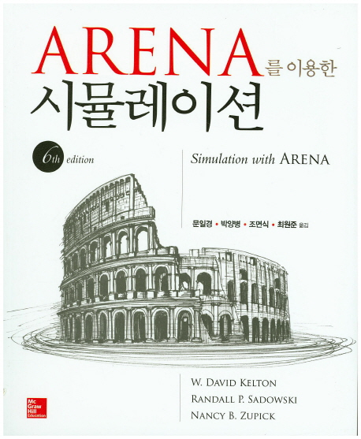
00 | 시뮬레이션 강의소개
01 | 시뮬레이션이란 무엇인가?
02 | 시뮬레이션의 기본 개념
03 | 시뮬레이션의 기본 개념 : 수작업으로 진행하는 사건 지향 시뮬레이션
04 | 시뮬레이션의 기본 개념 : 스프레드시트를 사용한 시뮬레이션 - News Vendor 문제 시뮬레이션의 기본 개념 : 스프레드시트를 사용한 시뮬레이션 - M/U/1 Queue 문제
05 | ARENA 길라잡이 : 모델 3-1(A simple processing system) 작성 실습
06 | ARENA 길라잡이 : 모델 3-2(직렬처리), 3-3(병렬처리), 모델 3-4(직렬처리, 상수작업시간), 3-5(병렬처리, 상수작업시간) 작성 실습
07 | 기본 공정의 모델링과 입력 : 모델 4-1(An electronic assembly and test system) 작성 실습
08 | 기본 공정의 모델링과 입력 : 모델 4-2(근무일정, 고장, 도수통계), 모델 4.3(애니메이션 강화) 작성 실습
09 | 기본 공정의 모델링과 입력 : 모델 4-4(수송) 작성 실습
10 | 세부 모델링 : 모델 5-1 (Call center) 시뮬레이션 작성 실습
11 | 세부 모델링 : 모델 5-2 (확장 Call center : 시간에 따라 변하는 도착률, 개인별 근무 스케쥴 반영) 시뮬레이션 작성 실습
12 | 세부 모델링 : 모델 5-3 (확장 Call center : 다양한 성과지표 반영) 시뮬레이션 작성 실습
13 | 세부 모델링 : 모델 5-4 ((s, S) Inventory system with backlogging) 시뮬레이션 작성 실습 & OptQuest를 활용한 최적화

Slide 2
Model 4-4
(Model 4-3 수정)
부품 이송

Slide 3
모든 부품은 다음 작업장으로 이송 시 거리와 관계없이 2분의 시간이 소요됨
필요한 기능: Station, Route
부품 B (4 Lot Batch) 아이콘 변경 :
Edit → Entity Pictures

Slide 4
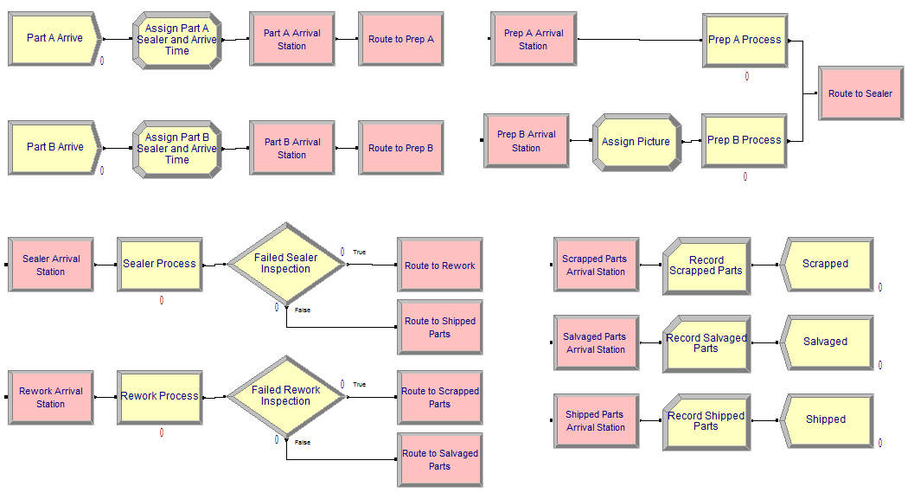
1
3
5
7
9
12
14
2
4(수정)
6
8
10
11(추가)
13
Picture.Batch B
Picture.Part B
15
17
19
21
23
24
25
16
18
20
22
Advanced Transfer 패널을 통해 추가
: 어떤 프로세스가 일어나는 장소
: 한 스테이션에서 다른 스테이션으로 이송

Slide 5
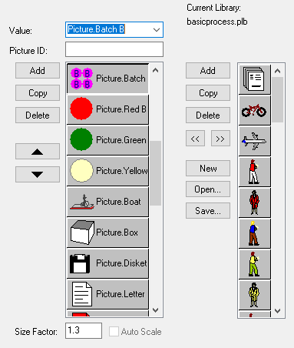
Entity
Edit → Entity Pictures

Slide 6
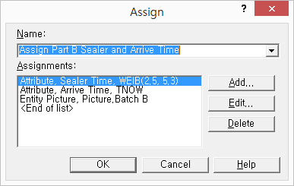
4. Assign
추가
Part B 심볼 변경
→ Picture.Batch B

Slide 7
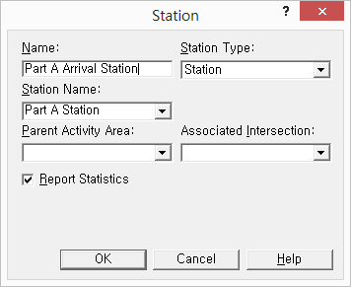
5. Station
Station 모듈의 이름
Station의 이름

Slide 8
6. Station
Station 모듈의 이름
Station의 이름

Slide 9
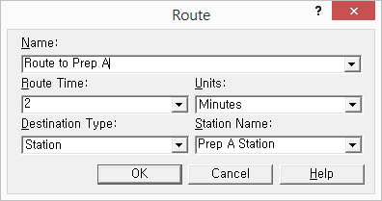
7. Route
이송시간
목적지

Slide 10
8. Route
이송시간
목적지

Slide 11
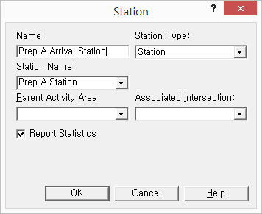
9. Station

Slide 12
10. Station

Slide 13
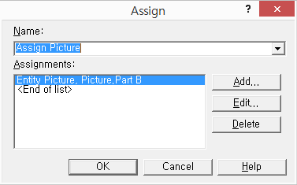
11. Assign
Part B 심볼 변경
Picture.Batch B → Picture.Part B
도착 할 때는 4개 단위로 도착하지만 가공 중에는 1개 단위로 가공됨

Slide 14
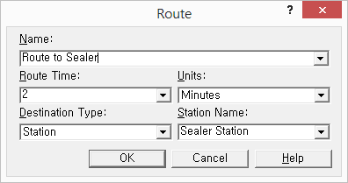
14. Route

Slide 15
15. Station

Slide 16
16. Station

Slide 17
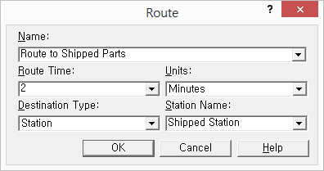
21. Route

Slide 18
22. Route

Slide 19
23. Station
Scrapped Parts Arrival Station
Salvaged Parts Arrival Station
Shipped Parts Arrival Station

Slide 20
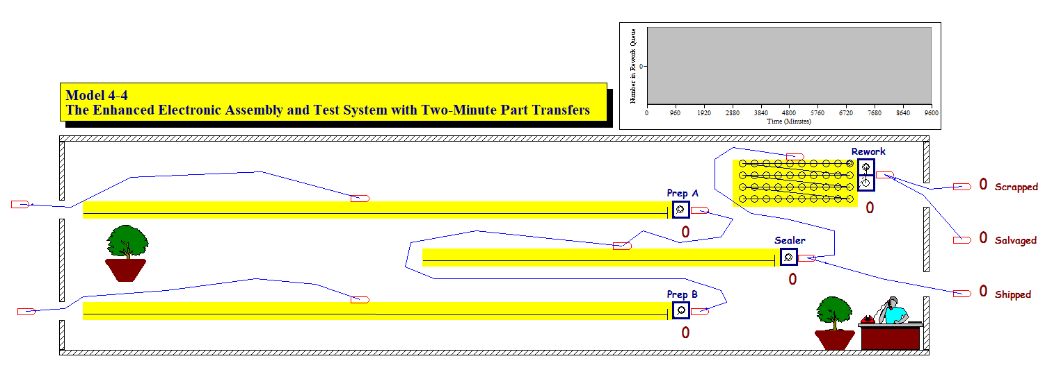
Animation
Station 중복 삽입 가능
Prep A Station에서 나가는 모습을 보여줌
Station 중복 삽입 가능
Prep A Station으로 들어오는 모습을 보여줌
Route
Station

Slide 21
Animation
Station 중복 삽입 가능
Prep A Station에서 나가는 모습을 보여줌
Station 중복 삽입 가능
Prep A Station으로 들어오는 모습을 보여줌
Station 중복 삽입 가능
Prep B Station에서 나가는 모습을 보여줌
Station 중복 삽입 가능
Prep B Station으로 들어오는 모습을 보여줌

Slide 22
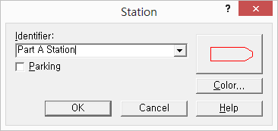
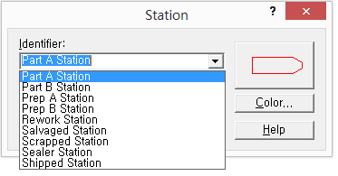
Animation-Station

Slide 23
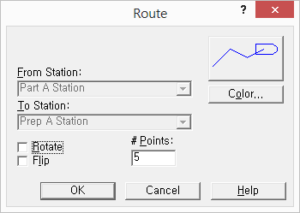
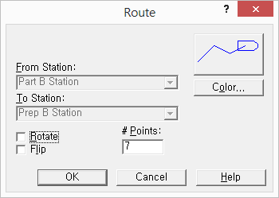
Animation-Route
출발 Station
도착 Station

Slide 24
Animation-Route
출발 Station
도착 Station

Slide 25
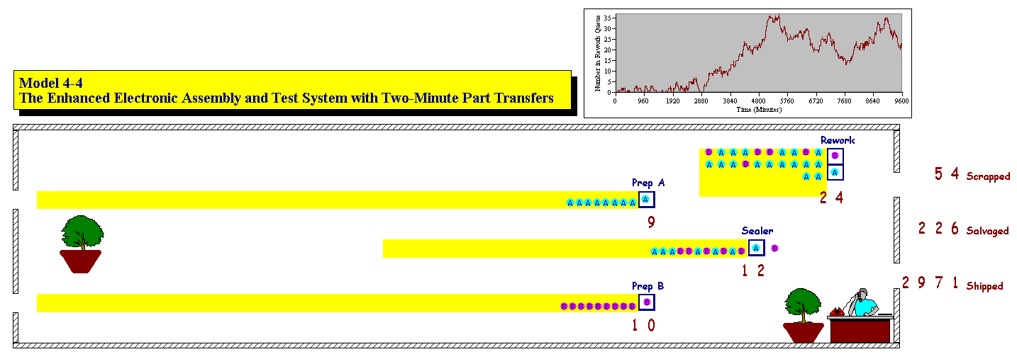
Results

Slide 26
Results
재작업
(X)
재작업
(O)
3번 수송(6분) : Part A Station → Prep A Station → Sealer Station → Shipped Station
4번 수송(8분) : Part A Station → Prep A Station → Sealer Station → Rework Station → Scrapped/Salvaged Station
3번 수송(6분) : Part B Station → Prep B Station → Sealer Station → Shipped Station
4번 수송(8분) : Part B Station → Prep B Station → Sealer Station → Rework Station → Scrapped/Salvaged Station

Slide 27
따라하기
Model 4-4.mp4

